Slide 1
转正答辩
Partner：刘长敏
答辩人：方梦宇
时间：2010/6/22

Slide 2
工作学习情况
学习LC1808、LC1809芯片手册
学习V4L2视频架构
加入LC6830项目组，负责CAMERA模块的优化、维护以及问题定位与支持

Slide 3
专题技术报告
V4L2视频驱动架构
1）V4L2简介
V4L2是Video for Linux Two的缩写，它最早是Alan Cox给Linux为了Linux下视频采集设备驱动程序的统一而编写的一套API，使上层应用开发能够很便捷的调用其API接口，实现强大的功能。它囊括了现今主流的许多视频设备，包括显卡、摄像头等。之后在Bill Dirks努力下，重新设计了架构，使其扩展性和灵活性更加的强大。并且从Linux2.5开始V4L2 API就被引入，之后得到了广泛的应用。

Slide 4
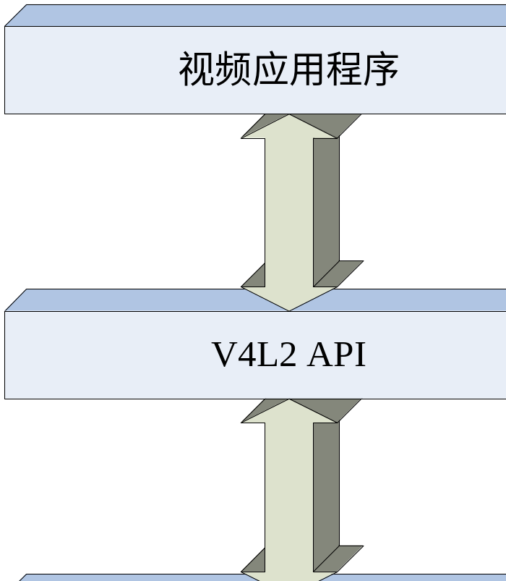
专题技术报告
2）V4L2在Linux系统中的位置

Slide 5
专题技术报告
3）V4L2架构体系分析
a. V4L2设备
在V4L2视频驱动架构中，对V4L2设备的定义使用结构体video_device，其原型定义在文件v4l2-dev.h中。下面对其中较为重要要的成员进行说明。

Slide 6
专题技术报告
struct video_device
{
/* device ops */
const struct file_operations *fops;
/* device info */
struct device *dev;
char name[32];
int type; /* v4l1 */
int type2; /* v4l2 */
int hardware;
int minor;
/* callbacks */
void (*release)(struct video_device *vfd);
/* ioctl callbacks */
…
…
}

Slide 7
专题技术报告
● char name[32];
V4L2设备的名称，该成员设置后显示在内核的log信息和sysfs中。
● int type;
type是V4L2设备的类型，该成员可赋值为如下四个类型:
  VFL_TYPE_GRABBER --indicates a frame grabber device - including cameras, tuners, and such.
  VFL_TYPE_VBI --is for devices which pull information transmitted during the video blanking interval.
  VFL_TYPE_RADIO --for radio devices.
  VFL_TYPE_VTX --for videotext devices.
  如某设备支持2种以上的设备类型，则需分别进行注册。

Slide 8
专题技术报告
int type2;
type2是V4L2设备类型的细化，该成员可赋值为如下类型:
#define VID_TYPE_CAPTURE 1 /* Can capture */
#define VID_TYPE_TUNER 2 /* Can tune */
#define VID_TYPE_TELETEXT 4 /* Does teletext */
#define VID_TYPE_OVERLAY 8 /* Overlay onto frame buffer */
#define VID_TYPE_CHROMAKEY 16 /* Overlay by chromakey */
#define VID_TYPE_CLIPPING 32 /* Can clip */
#define VID_TYPE_FRAMERAM 64 /* Uses the frame buffer memory */
#define VID_TYPE_SCALES 128 /* Scalable */
#define VID_TYPE_MONOCHROME 256 /* Monochrome only */
#define VID_TYPE_SUBCAPTURE 512 /* Can capture subareas of the image */
#define VID_TYPE_MPEG_DECODER 1024 /* Can decode MPEG streams */
#define VID_TYPE_MPEG_ENCODER 2048 /* Can encode MPEG streams */
#define VID_TYPE_MJPEG_DECODER 4096 /* Can decode MJPEG streams */
#define VID_TYPE_MJPEG_ENCODER 8192 /* Can encode MJPEG streams */

Slide 9
专题技术报告
● char name[32];
V4L2设备的名称，该成员设置后显示在内核的log信息和sysfs中。
● int type;
type是V4L2设备的类型，该成员可赋值为如下四个类型:
  VFL_TYPE_GRABBER --indicates a frame grabber device - including cameras, tuners, and such.
  VFL_TYPE_VBI --is for devices which pull information transmitted during the video blanking interval.
  VFL_TYPE_RADIO --for radio devices.
  VFL_TYPE_VTX --for videotext devices.
  如某设备支持2种以上的设备类型，则需分别进行注册。

Slide 10
专题技术报告
int minor;
minor是V4L2设备的次设备号。当该成员被赋值为-1时，表示自动分配次设备号。
void (*release)(struct video_device *vfd);
由于多种原因，对video_device的引用可能持续到视频应用关闭该设备的文件描述符(file descriptor)，因此需要在释放结构体video_device之间先调用release()。该操作通常包含kfree()操作。

Slide 11
专题技术报告
const struct file_operations *fops;
struct file_operations是一个字符设备把驱动的操作和设备号联系在一起的纽带，是一系列指针的集合。而每个被打开的V4L2设备文件都对应于一系列的操作，这里就是fops，用来执行一系列的系统调用。
open() 和 release()操作，注意这里的release()是在设备关闭时的操作，而不是前面所述用来释放设备的操作。
read() 和 write()操作，使用哪个操作取决于当前设备表现为输入还是输出。
poll() 和mmap()操作，绝大多数支持视频流数据传输的设备需要这两个操作。
ioctl()操作，提供基本的控制操作。

Slide 12
专题技术报告
b. V4L2设备的注册与注销
int video_register_device(struct video_device *vfd, int type, int nr)
void video_unregister_device(struct video_device *vfd)

Slide 13
专题技术报告
C. V4L2设备的open和close
static int video_open(struct inode *inode, struct file *file)
static void video_release(struct class_device *cd)

Slide 14
专题技术报告
C. V4L2设备的I/O方法
V4L2的API定义了读写设备的多种不同方法，所有的设备要和应用交换数据必须至少支持其中的一种。
read/write
V4L2_CAP_READWRITE。
驱动通常需要CPU来完成数据的拷贝，但由于通常支持DMA对user memory读写。因此这种I/O方法并不比交换buffer指针的其他方法效率低。但由于它不传递一些诸如帧计数、时间戳等信息，所以被认为是一种较低端的方法。前面说过设备要和应用交换数据必须支持一种I/O方法，但Read/Write方法不是必须的。当支持这一方法时，必须支持select()和poll()函数。需要说明的是，在驱动层，select()和poll()函数是一样的。

Slide 15
自我认知
Streaming I/O
V4L2_CAP_STREAMING
应用通过流的方式直接访问buffer中的数据。通过这种数据流可以更有效的传递视频数据。

Slide 16
自我认知
Streaming I/O可根据所分配buffer的位置不同分为如下两种方式：
A) Stream I/O (mmap)
buffer分配在内核空间(V4L2_MEMORY_MMAP)。
应用需要通过mmap()系统调用将其映射到自己的地址空间进行访问，无需拷贝 。内部维护两个工作队列(incoming & outgoing)，进行buffer的轮换使用。
B) Stream I/O (user ptr)
buffer分配在用户空间(V4L2_MEMORY_USERPTR)。
不需要调用mmap()，但驱动需要提供对用户空间buffer的I/O方法。

Slide 17
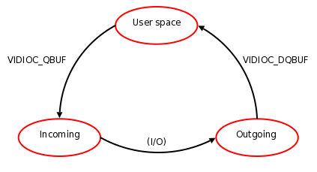
自我认知
  MMAP方法示意图

Slide 18
自我认知
  在联芯的这段日子里，通过项目中各种问题的锻炼，我感觉自身的能力也随之提升，但在专业技术方面仍然有许多欠缺，需要向刘长敏、龚益斌等老前辈继续学习。我相信没有最好，只有更好。

Slide 19
结束语
在此我要感谢我的Partner刘长敏给予我很大的帮助与支持，还要感谢陈波经理以及硬件部每一位战友的关心与指导。相信在今后的工作中，我们会合作的更加愉快。

Slide 20
感谢各位领导和同事！

